Slide 1
Reporte Viviendas
Pablo Busch Hopfenblatt

Slide 2
Descripción
Fecha descarga datos: 11-07-2020
Datos de venta de terrenos en Aysen:
Total de datos válidos levantados: 106
Fuente: https://www.portalinmobiliario.com/

Slide 3
Notas
Esta presentación fue generada automaticamente
Interesa mostrar la totalidad de los datos recolectados, para resaltar ofertas puntuales que pueden ser convenientes
Dado lo anterior se opto en su mayoria por visualizar los datos en gráficos de Scatter

Slide 4
TABLAS RESUMEN

Slide 5
Precios según Sector [UF]
Sector | n | Minimo | Promedio | Maximo
aysen | 44 | 2 | 12 763 | 70 788
chile-chico | 9 | 209 | 12 042 | 63 000
cisnes | 10 | 52 | 11 894 | 35 000
cochrane | 16 | 2 300 | 20 553 | 76 690
coyhaique | 16 | 627 | 20 470 | 132 500
rio-ibanez | 10 | 4 880 | 26 717 | 87 059
tortel | 1 | 6 000 | 6 000 | 6 000

Slide 6
Superficie Total [ha] según Sector
Sector | n | Minimo | Promedio | Maximo
aysen | 44 | 2 | 176 | 740
chile-chico | 9 | 10 | 149 | 442
cisnes | 10 | 2 | 187 | 418
cochrane | 16 | 7 | 674 | 1 200
coyhaique | 16 | 1 | 217 | 2 800
rio-ibanez | 10 | 12 | 277 | 888
tortel | 1 | 155 | 155 | 155

Slide 7
Precio por hect[area] según Sector [UF/ha]
Sector | n | Minimo | Promedio | Maximo
aysen | 44 | 0 | 469 | 5 100
chile-chico | 9 | 2 | 447 | 3 150
cisnes | 10 | 0 | 133 | 349
cochrane | 16 | 12 | 86 | 429
coyhaique | 16 | 37 | 789 | 2 490
rio-ibanez | 10 | 15 | 229 | 558
tortel | 1 | 39 | 39 | 39

Slide 8
DISTRIBUCIÓN DATOS

Slide 9
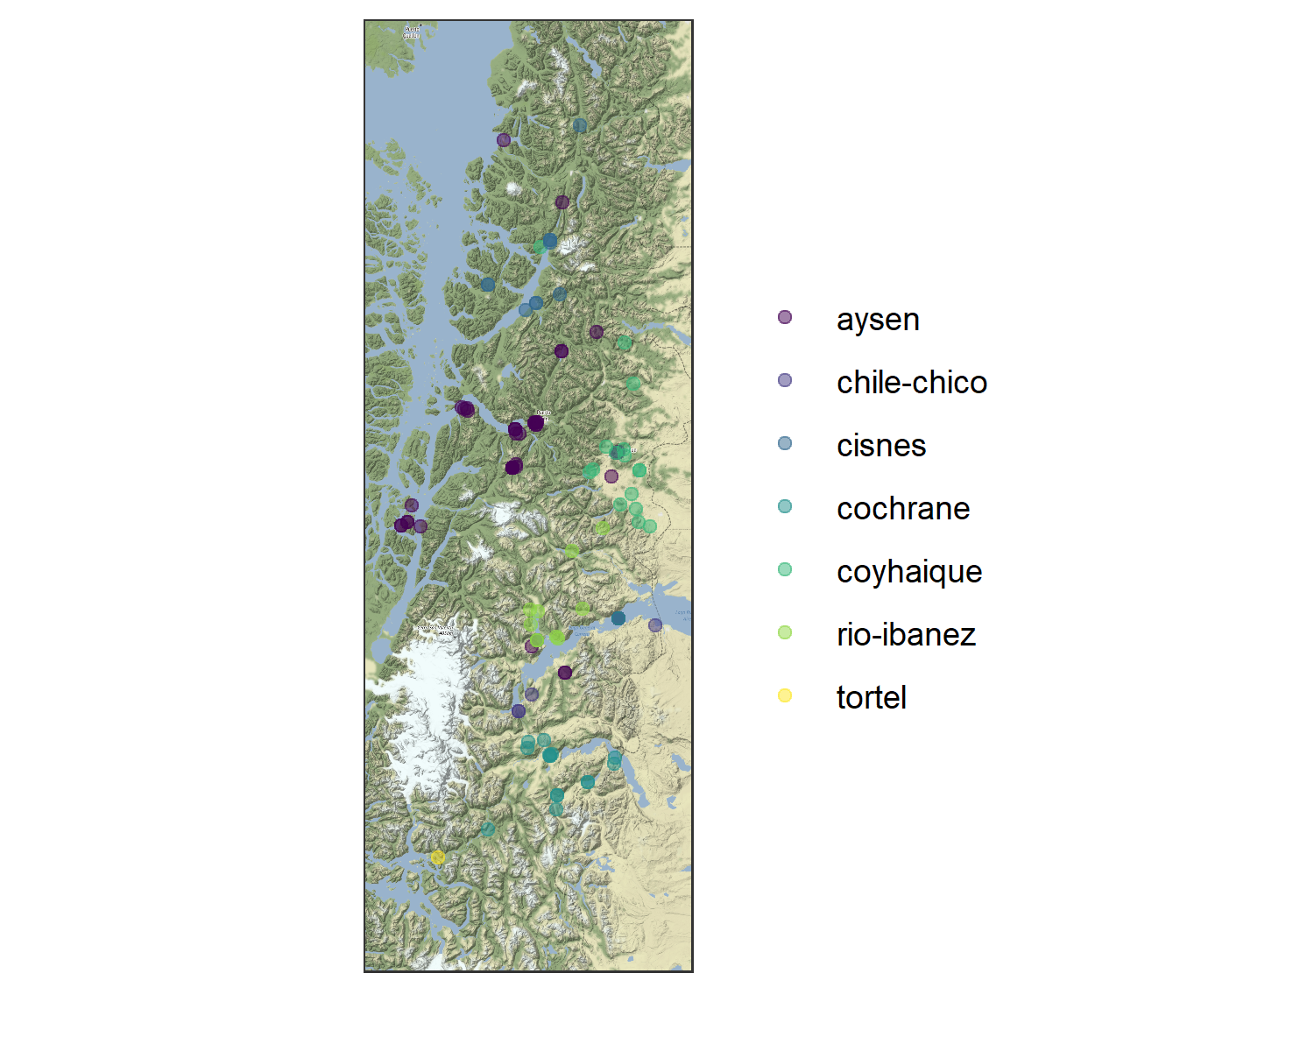
Ubicación Terrenos

Slide 10
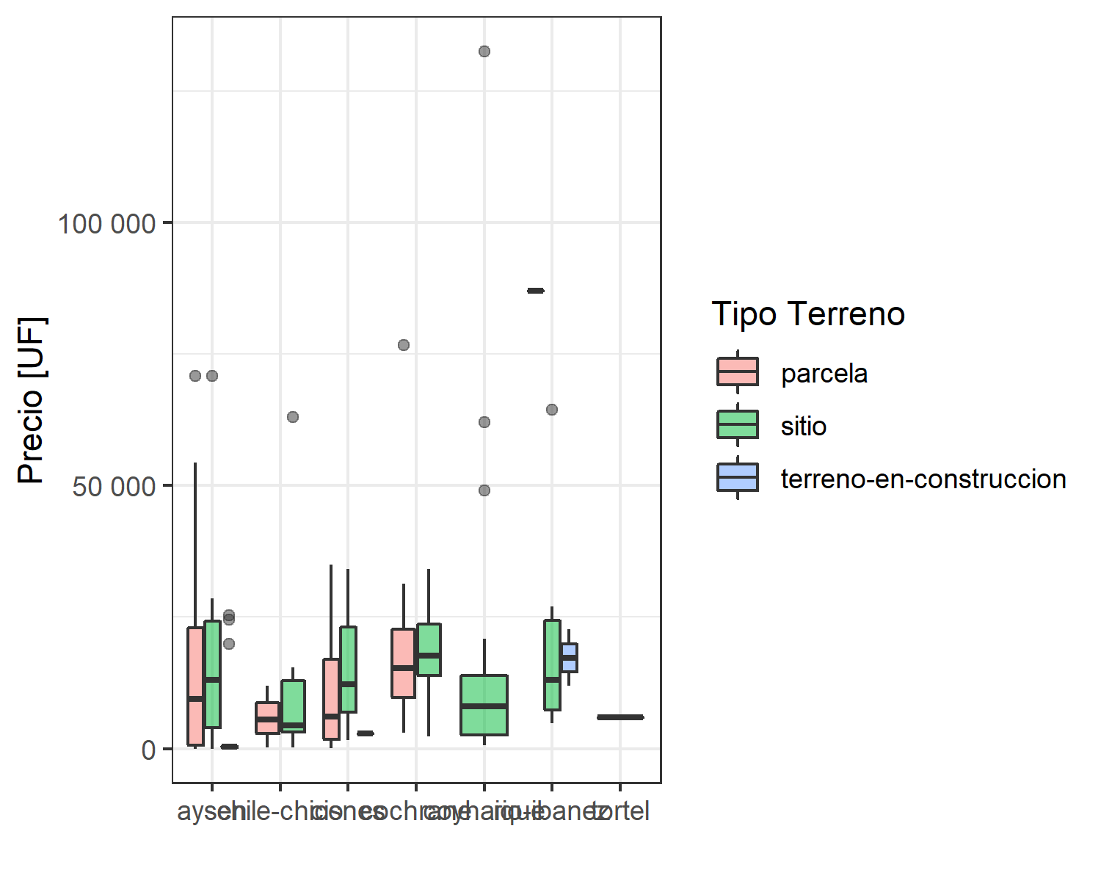
Boxplot Precio [UF]

Slide 11
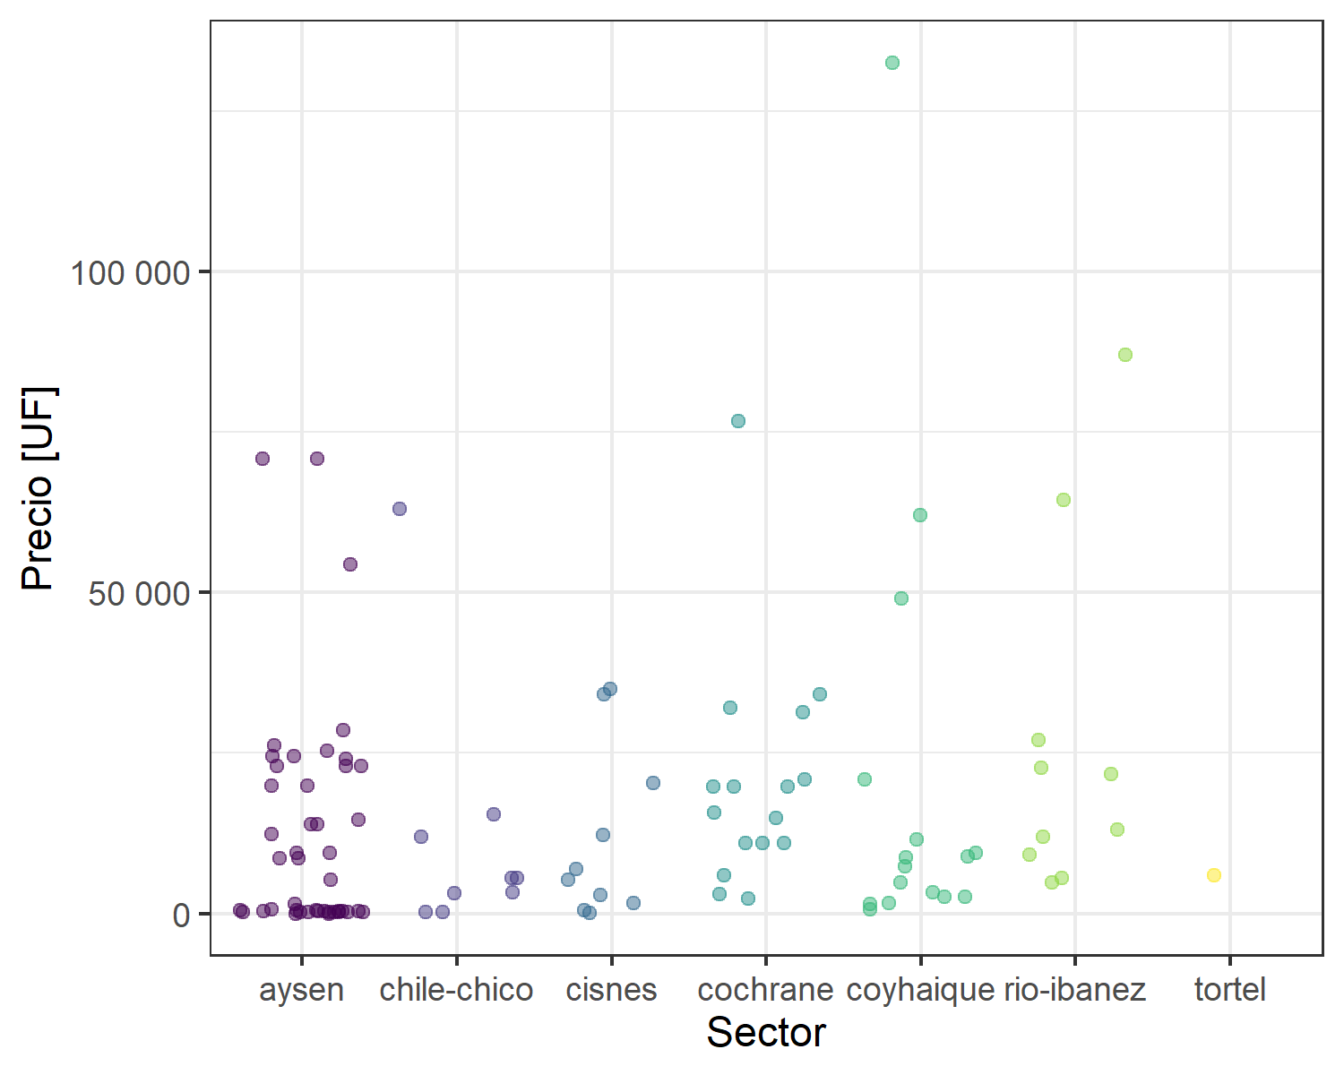
Precio de Viviendas [UF]

Slide 12
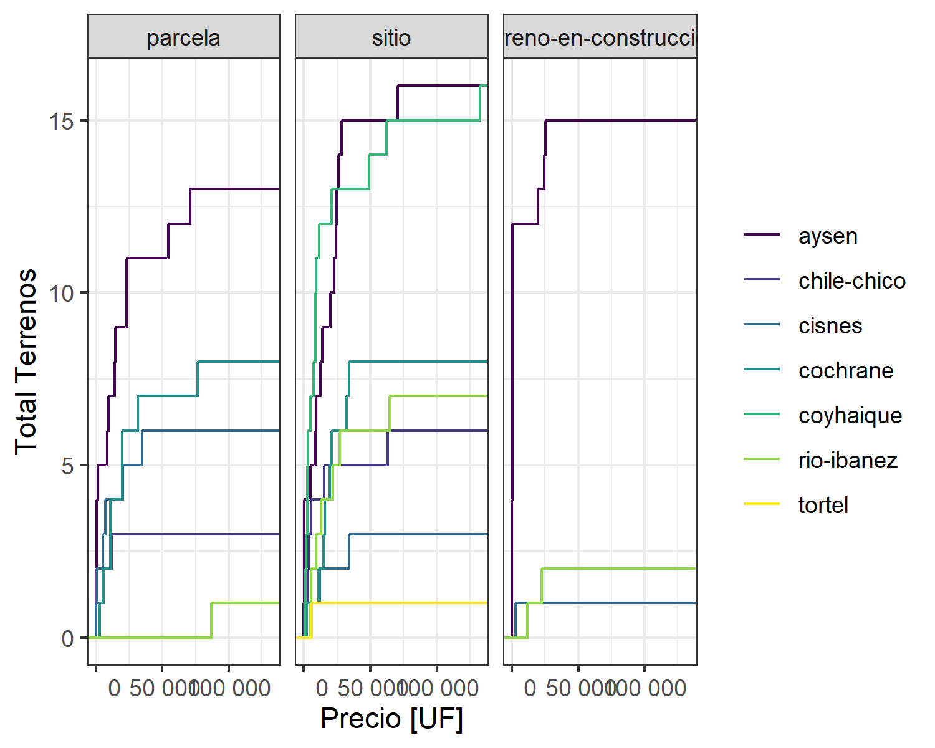
ECDF Precio [UF]

Slide 13
RELACIÓN ENTRE VARIABLES

Slide 14
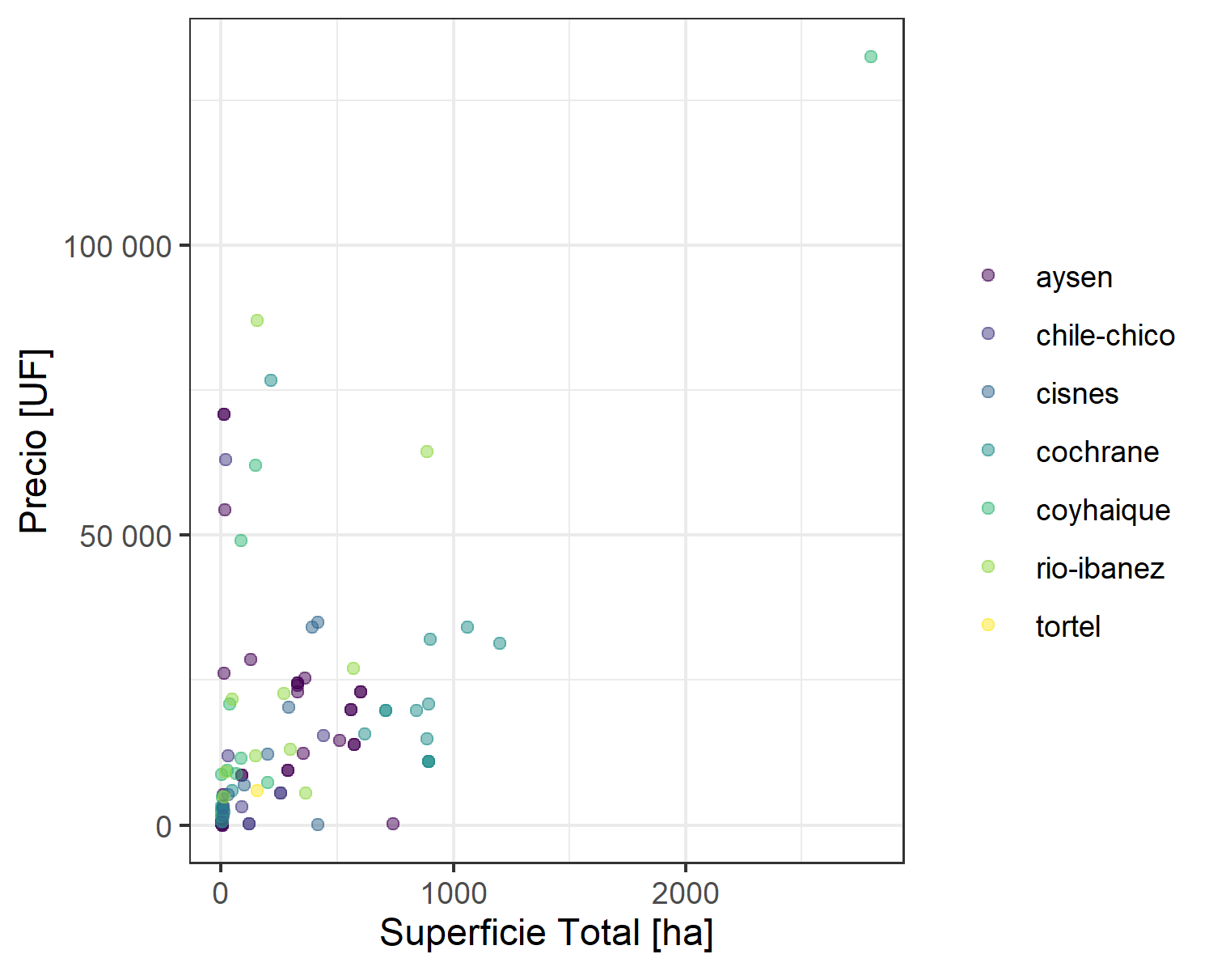
Precio [UF] vs Superficie Total [ha]

Slide 15
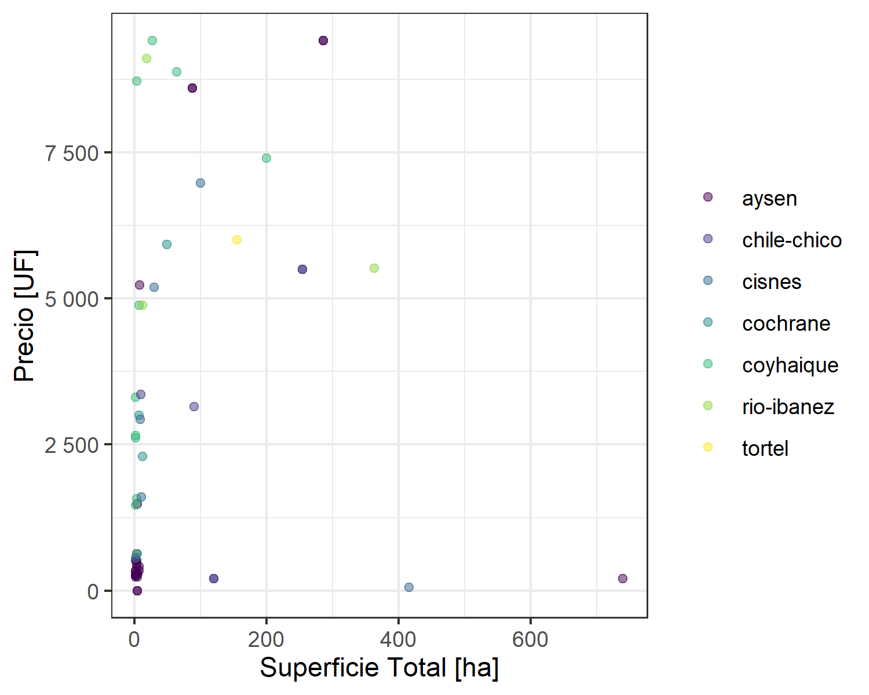
Precio [UF] vs Superficie Total [ha] bajo 10K UF

Slide 16
ANALISIS PRECIO POR AREA [UF/ha]

Slide 17
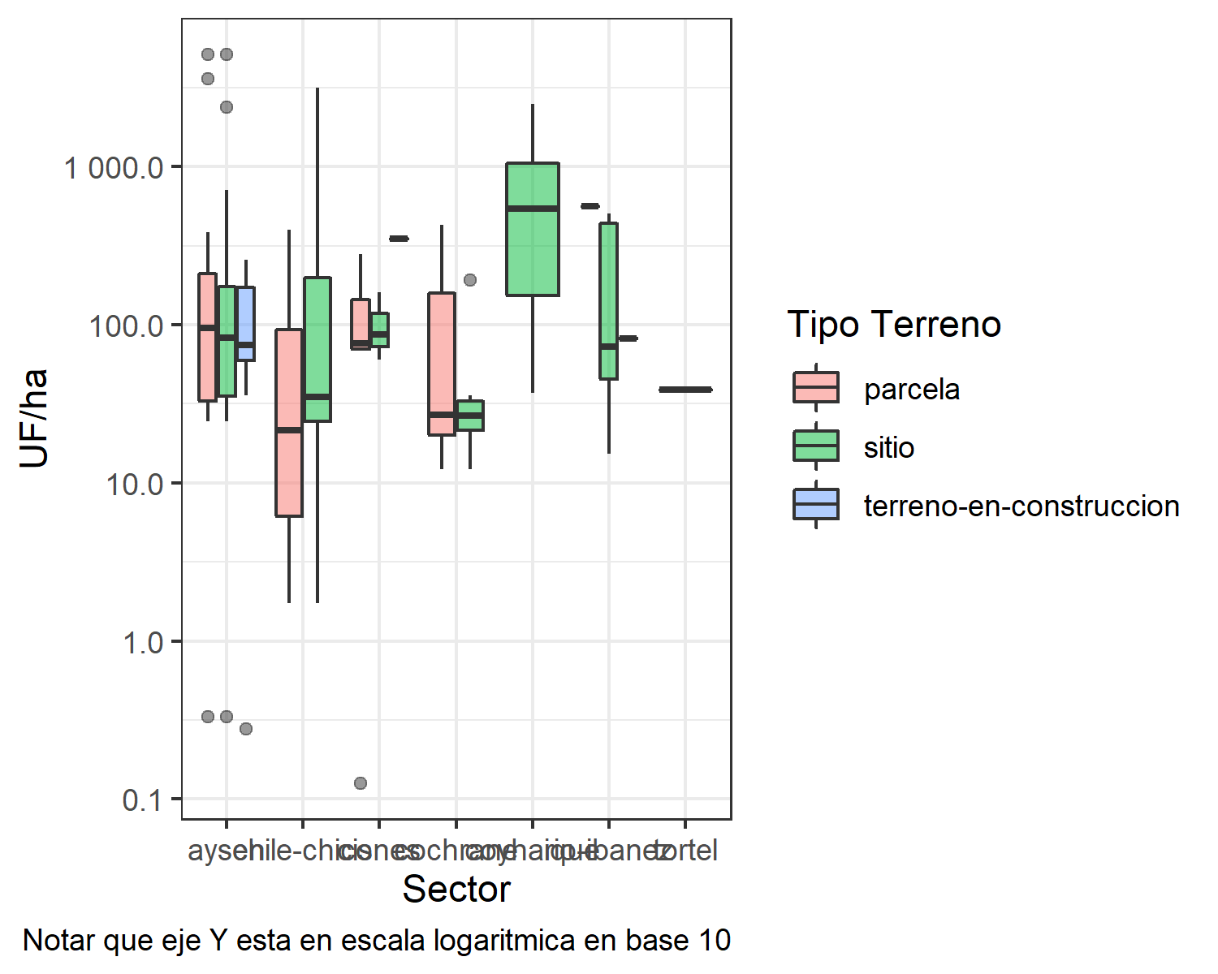
Boxplot UF/ha

Slide 18
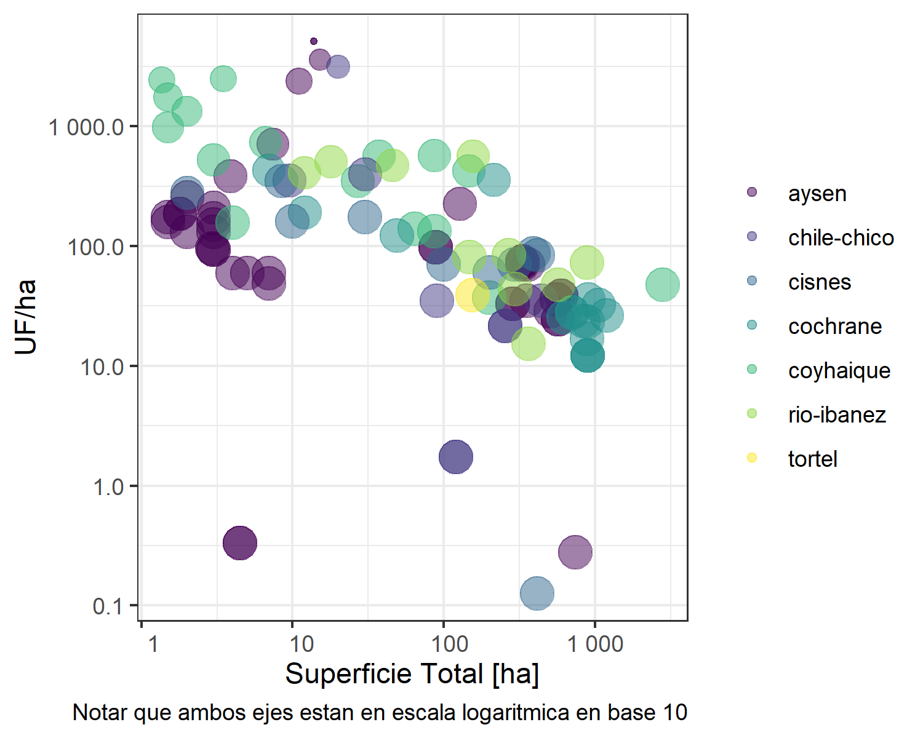
UF/ha vs Superficie Total [ha]
Tamaño representa un menor costo de UF por área

Slide 19
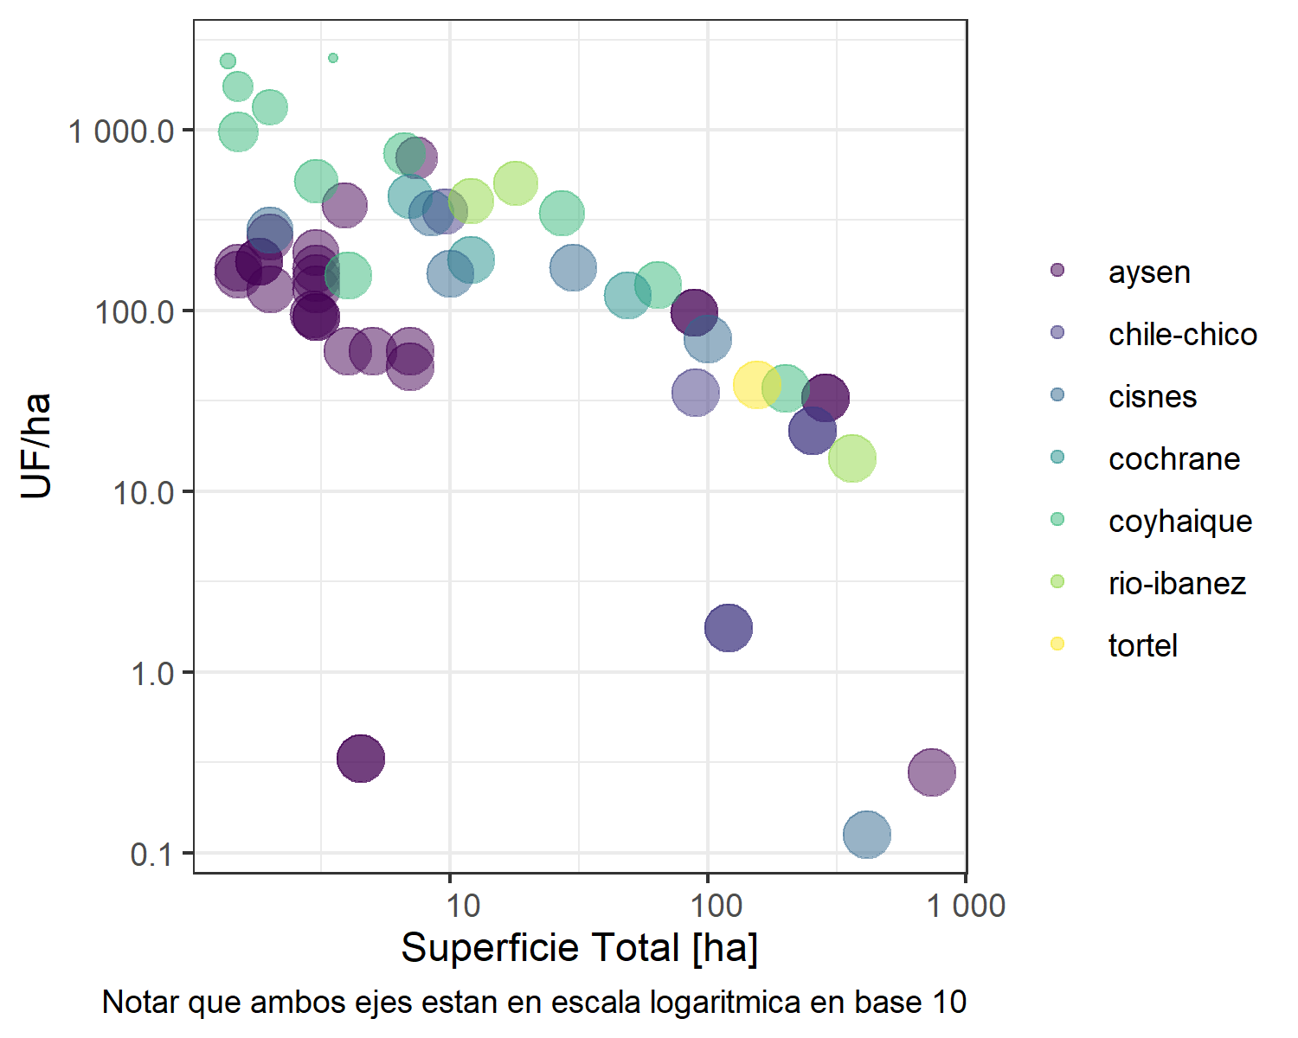
UF/ha vs Superficie Total [ha] bajo 10K UF
Tamaño representa un menor costo de UF por área

Slide 20
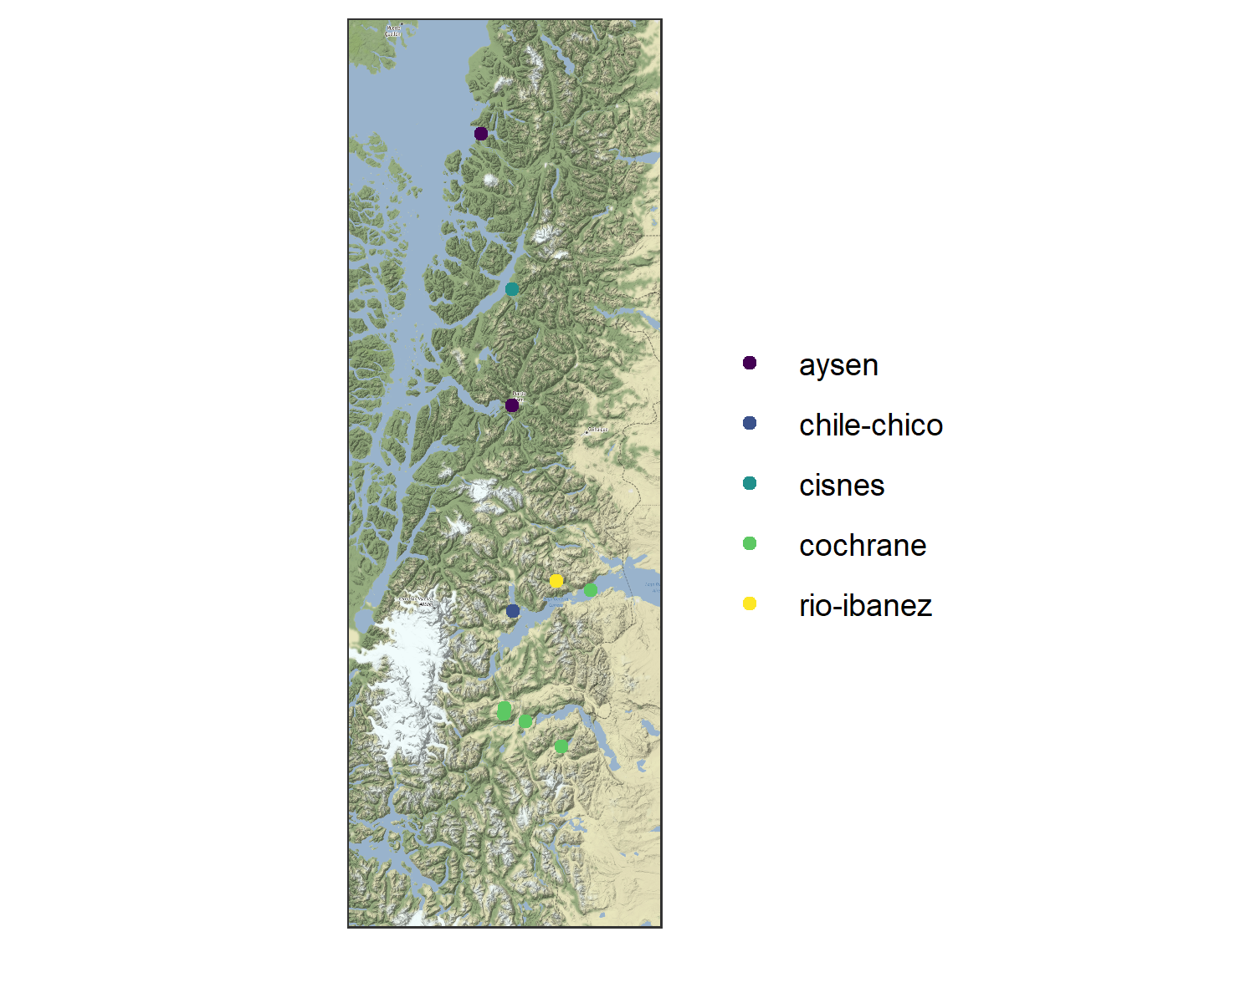
Ubicación 15 mejores Viviendas según precio por área

